Slide 1
COS PIVOT
連結
“學術贊助”
和
“學者信息”
陳超然+886-970-702037
RefWorks/COS大中華區域經理
Francis.Chen@refworks-cos.com

Slide 2
如何使用 COS Pivot?
從研究人員的視角

Slide 3
創建
帳號

Slide 4
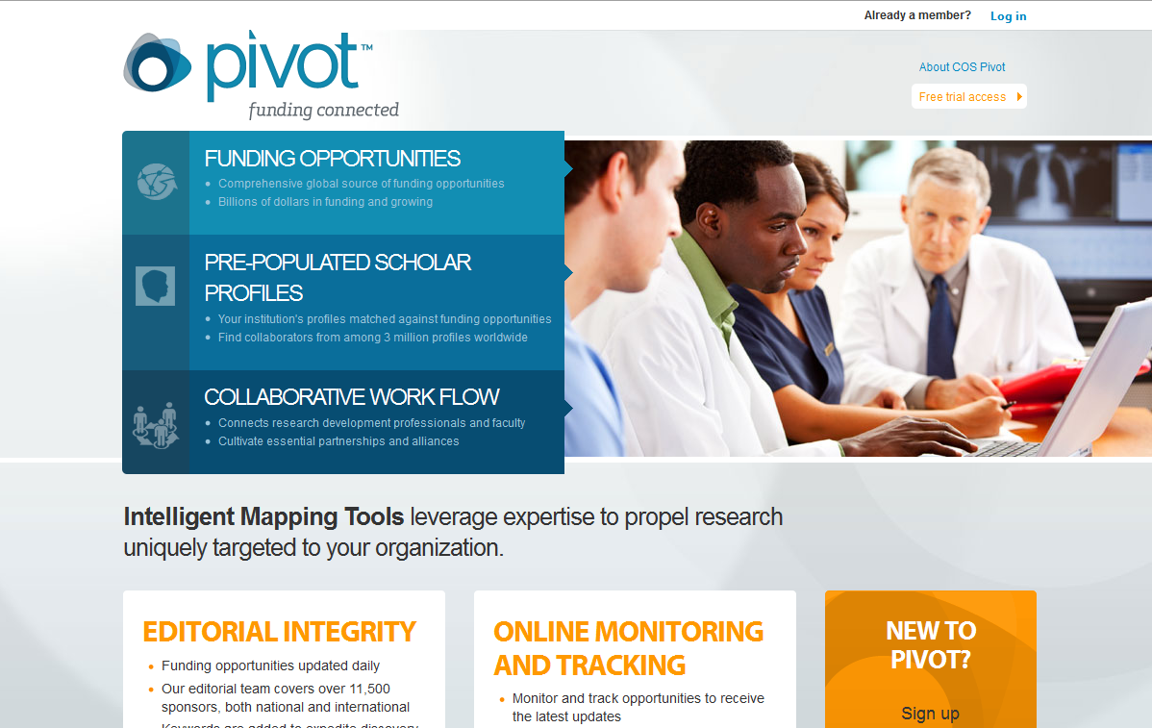
創建帳號
1
點擊 Log in

Slide 5
創建帳號
2
點擊Login help 以創建一個新帳號

Slide 6
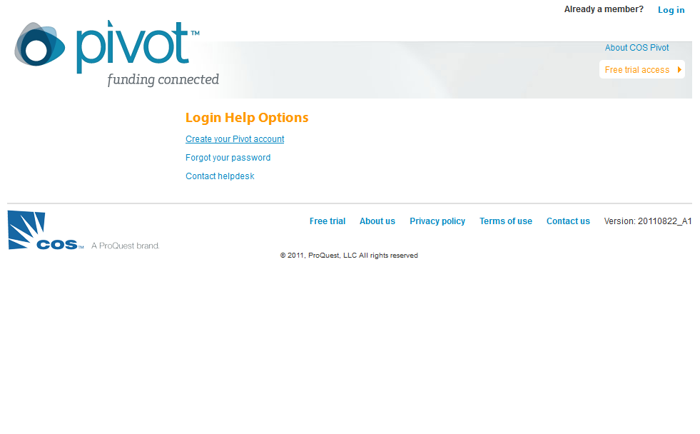
創建帳號
3
續繼選擇Create your Pivot account

Slide 7
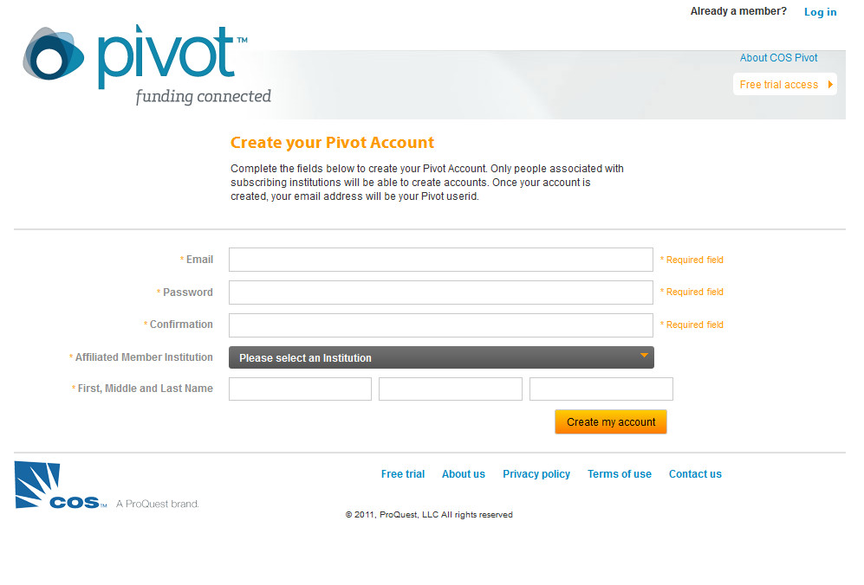
創建帳號
4
填寫所有欄位，使用您的機構電子信箱
和從機構清單中選擇您的機構
當您使用您的機構電子信箱時，我們可以進行認證和立刻啟動您的帳號

Slide 8
宣告
個人檔案

Slide 9
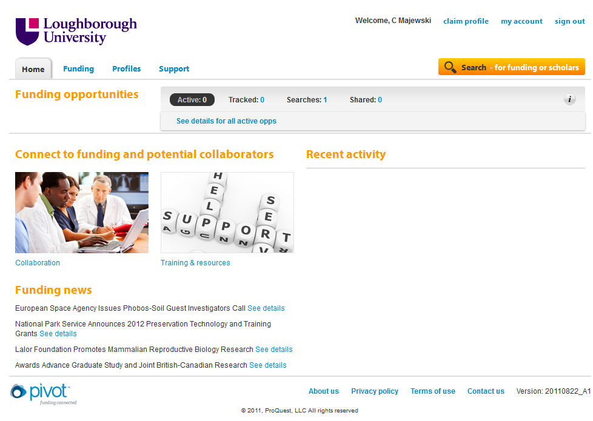
宣告個人檔案
1
登入後點擊 claim profile

Slide 10
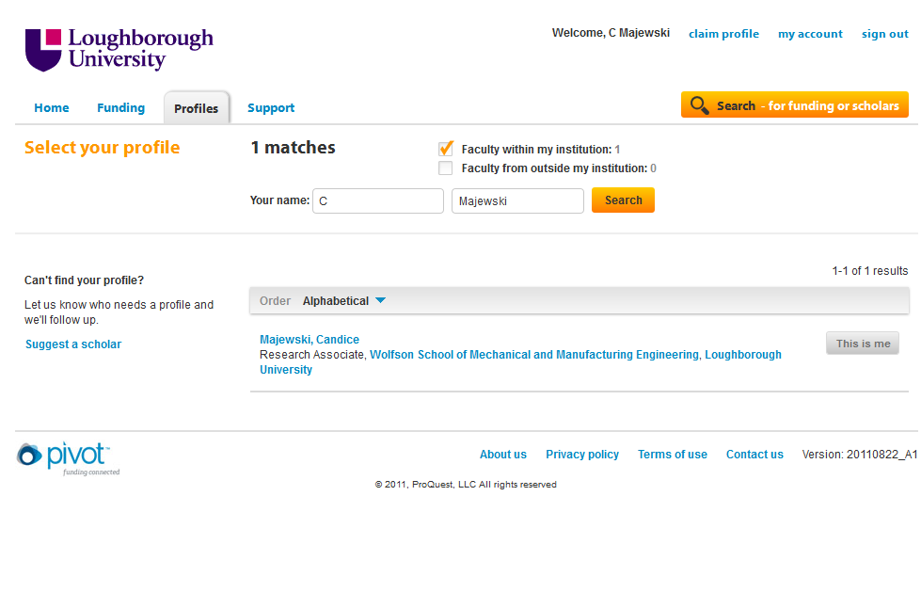
宣告個人檔案
2
檢視匹配的之後選擇 This is me，否則就選擇 Suggest a scholar
首先用您的名字搜尋，如果我們已經有您的檔案，就很簡單的對其做自我宣告。否則您可以推薦自己為新的學者

Slide 11
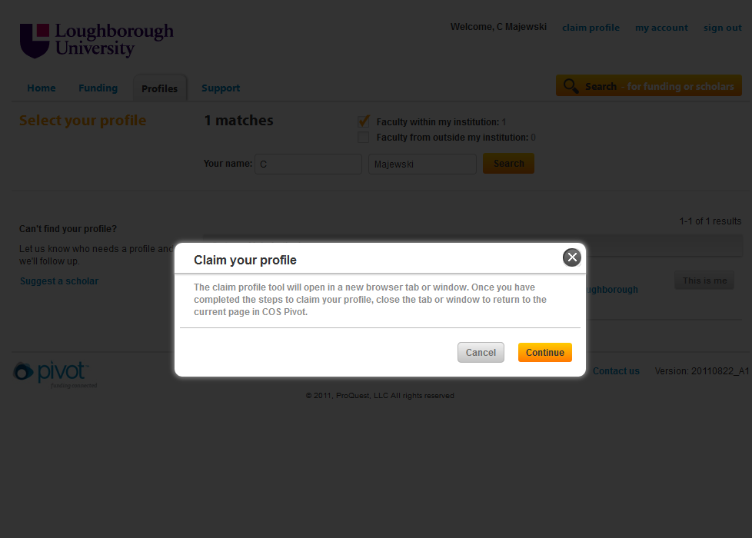
宣告個人檔案
3
點擊 Continue –會開啟一個新的流覽器視窗

Slide 12
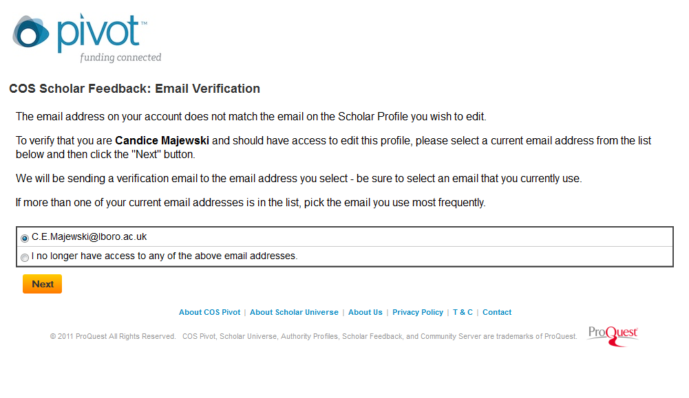
宣告個人檔案
4
跟著指示進行
如果在您的個人檔案中有電子信箱，我們會用電子郵件通知您相關的存取訊號

Slide 13
擴充
個人檔案

Slide 14
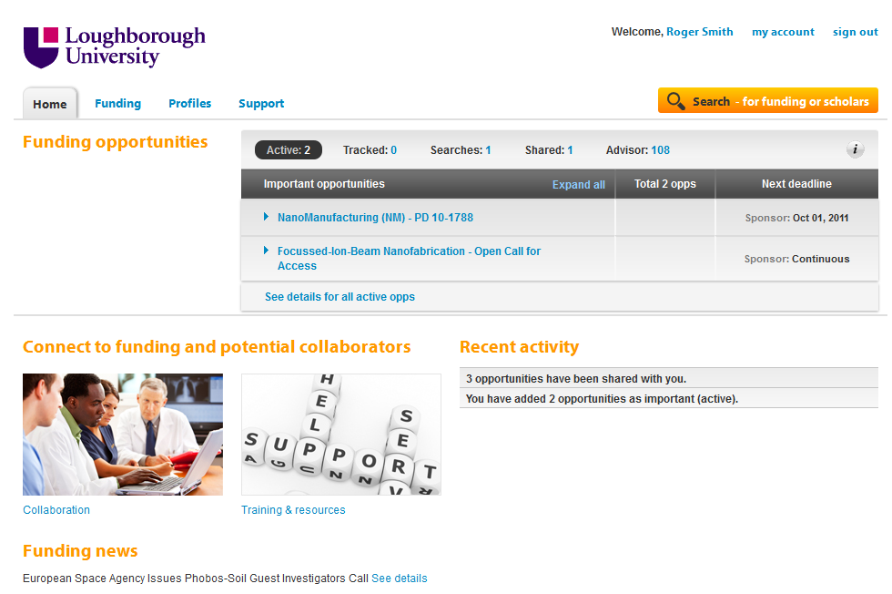
擴充個人檔案
1
確認您已經宣告您的個人檔案，然後點擊您的名字

Slide 15
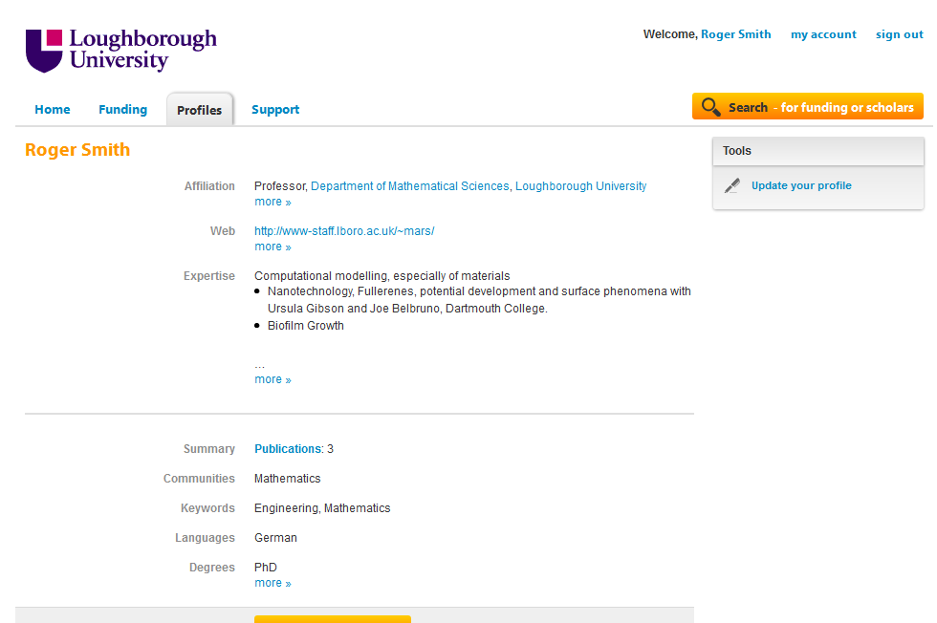
擴充個人檔案
2
在您的個人介紹檔案點擊Update your profile

Slide 16
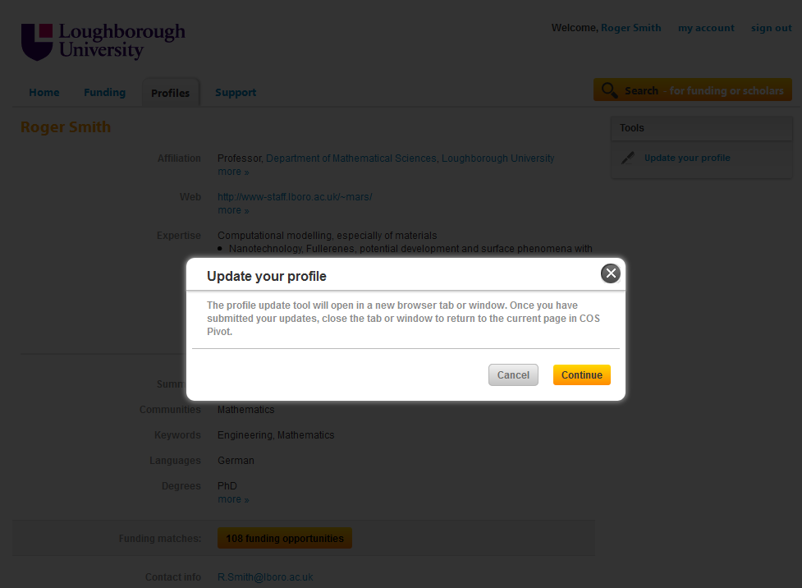
擴充個人檔案
3
點擊 Continue 後會開啟一個新視窗

Slide 17
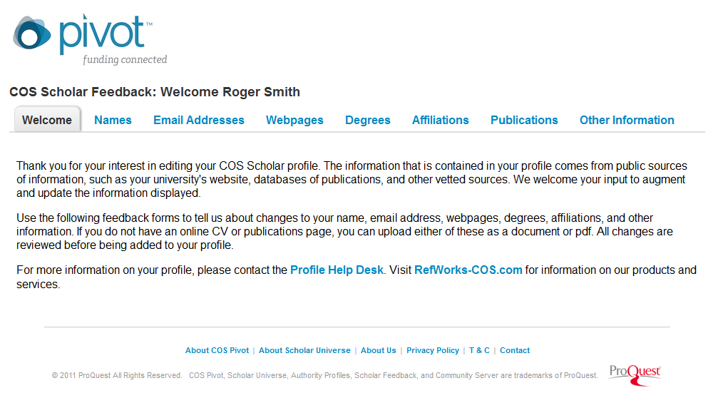
擴充個人檔案
4
跟著畫面上的說明，並確定您的個人檔案中的每一部份都被審視過

Slide 18
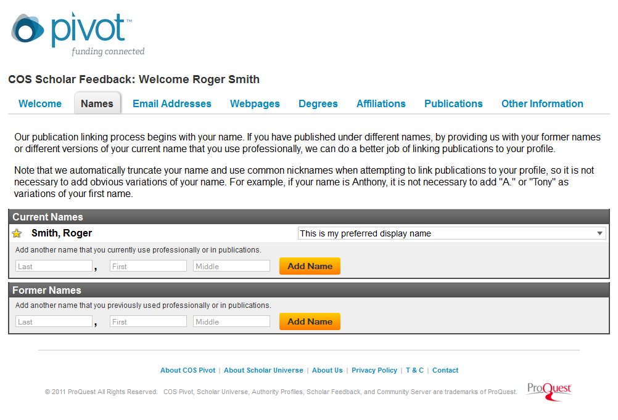
擴充個人檔案
4
跟著畫面上的說明，並確定您的個人檔案中的每一部份都被審視過
您所提供的所有資訊會在2周內經過編輯和審閱後再加到資料庫中

Slide 19
搜尋
贊助信息

Slide 20
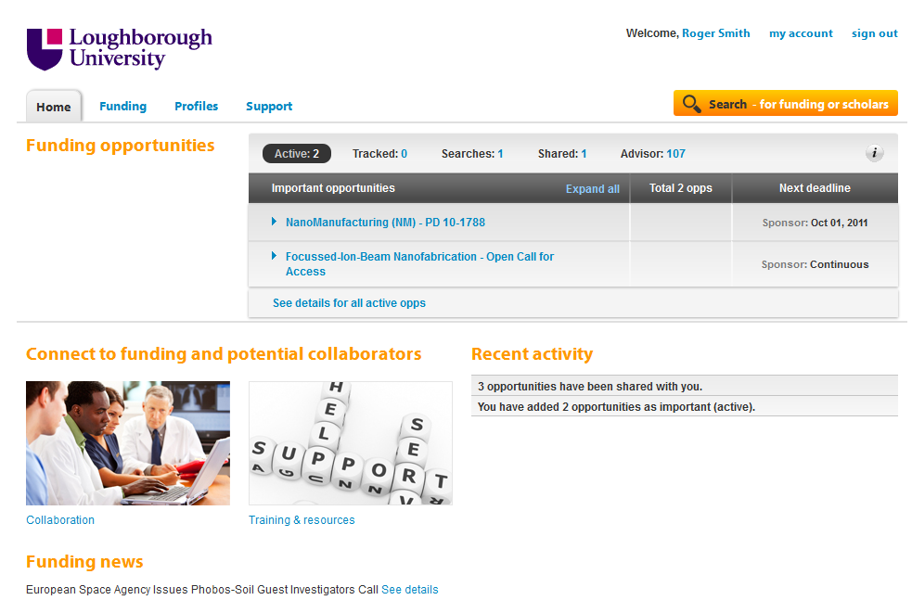
搜尋贊助資訊（推薦）
1
讓 COS Pivot向您推薦贊助資訊，您只要簡單的點擊 Advisor的連結
COS Pivot會透過您的個人檔案自動為您提供最佳匹配的學術贊助機會資訊

Slide 21
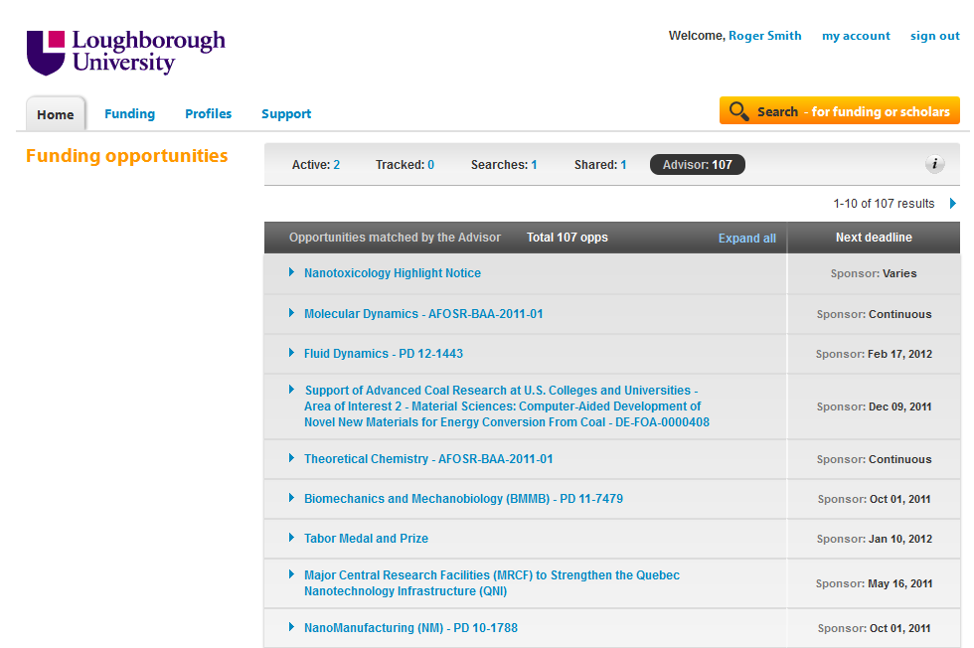
搜尋贊助信息
2
更深入的瞭解就要點擊任何一個機會資訊

Slide 22
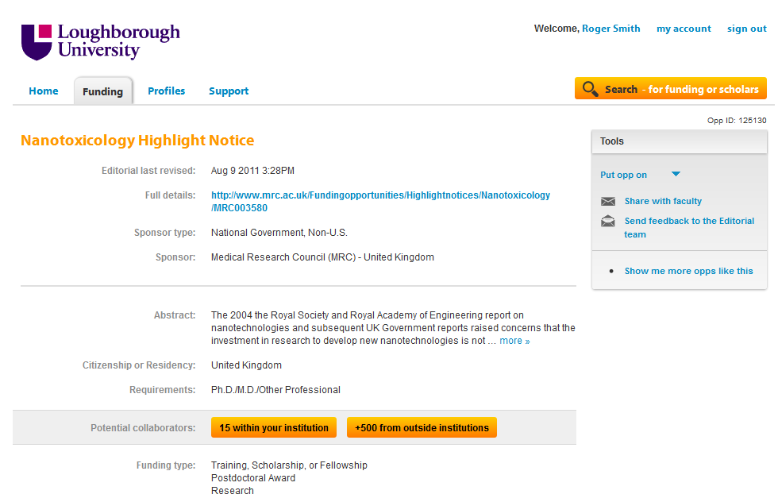
搜尋贊助信息
3
在這裡您可以追蹤這個機會或是分享給其他人

Slide 23
搜尋贊助資訊（自行搜尋）
1
在您的主頁點擊 Search - for funding or scholars

Slide 24
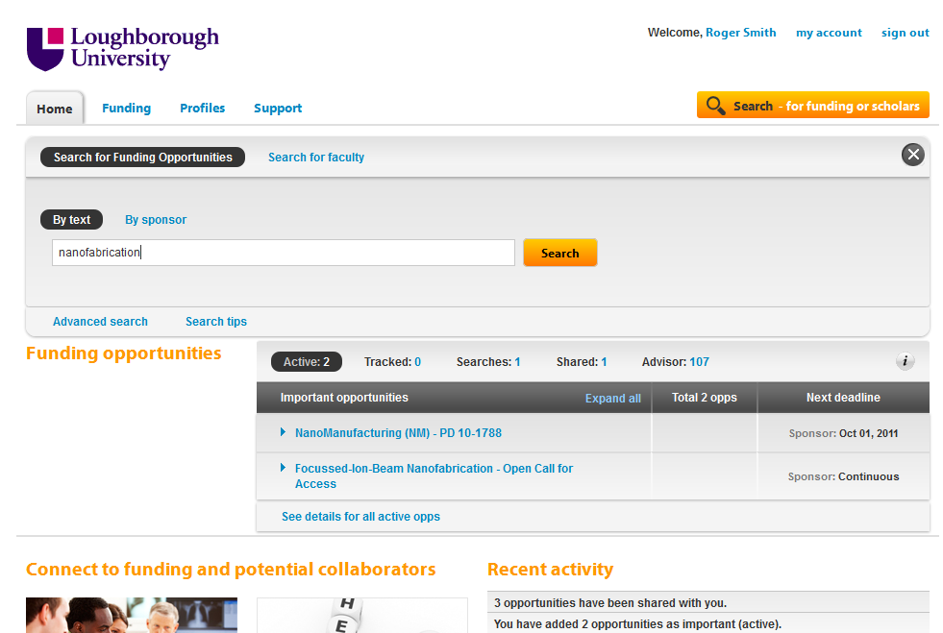
搜尋贊助信息
2
輸入一個最能描述您感興趣的搜索詞，並點擊search
您可以用“OR” 或是括弧組合多個搜索詞，或是使用高級搜索等不同的搜索方式

Slide 25
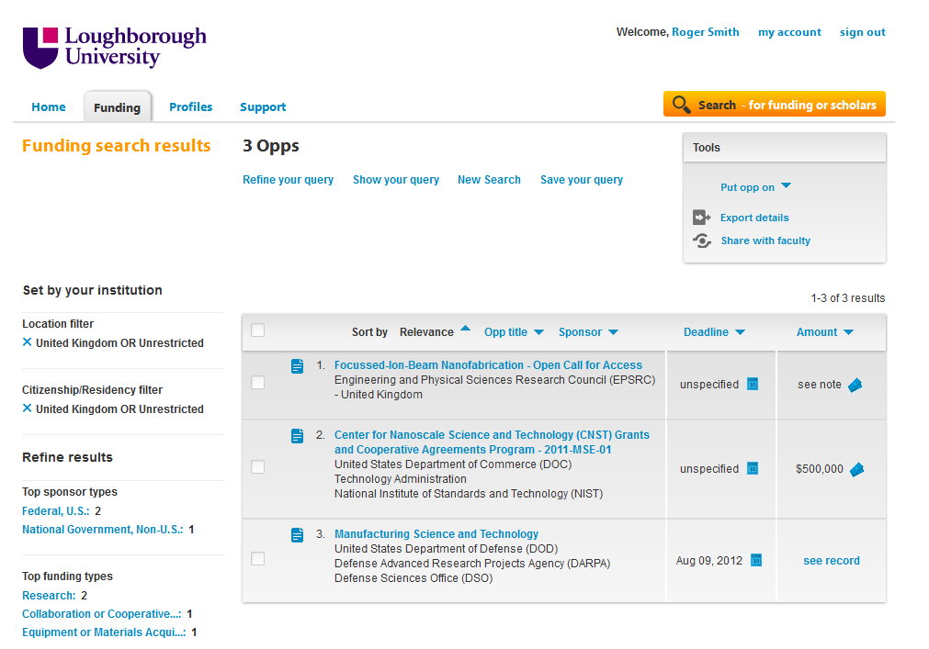
搜尋贊助信息
3
在顯示的搜索結果中, 考慮您機構管理員設置的默認限制條件
您機構的科研辦公室可能在“Activity Location” and “Citizenship”預設了預設值，您可以點擊“X” 移除這些濾器以擴大搜索範圍。

Slide 26
跟蹤
贊助機會

Slide 27
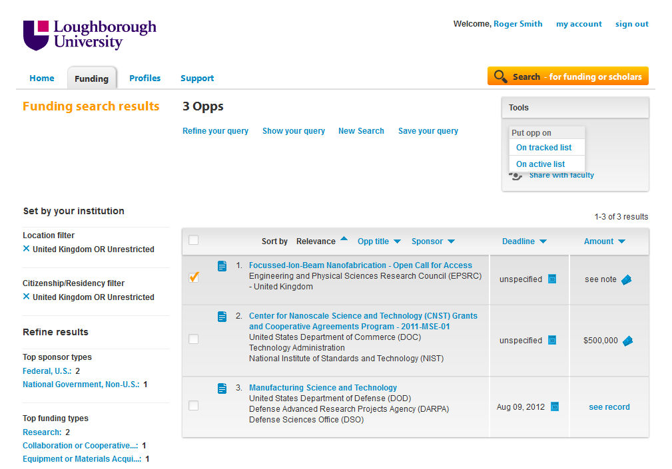
跟蹤贊助機會
1
從搜索結果選擇一個或多個贊助機會，然後使用 Put opp on下拉式選單
有兩種跟蹤列表： active 是需要您特別持續關注的機會 tracked 是值得您一般持續關注的機會

Slide 28
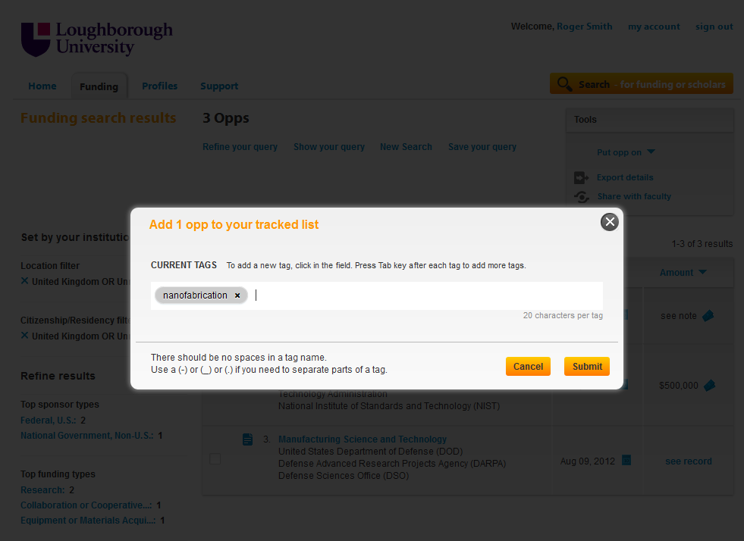
跟蹤贊助機會
2
輸入一個或多個 “tags”
如果您追蹤多個項目, 標籤會讓您在之後過濾贊助機會更快速

Slide 29
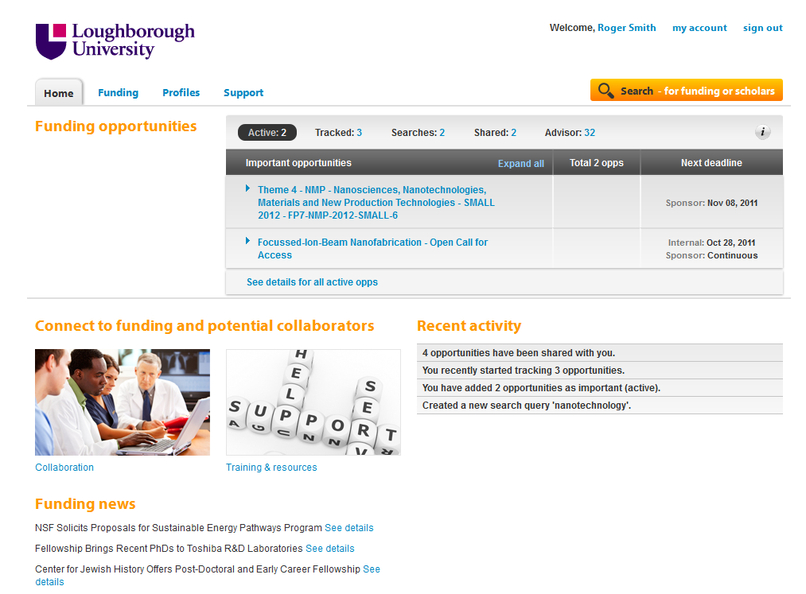
跟蹤贊助機會
3
從您的主頁上可以看到您跟蹤的贊助機會

Slide 30
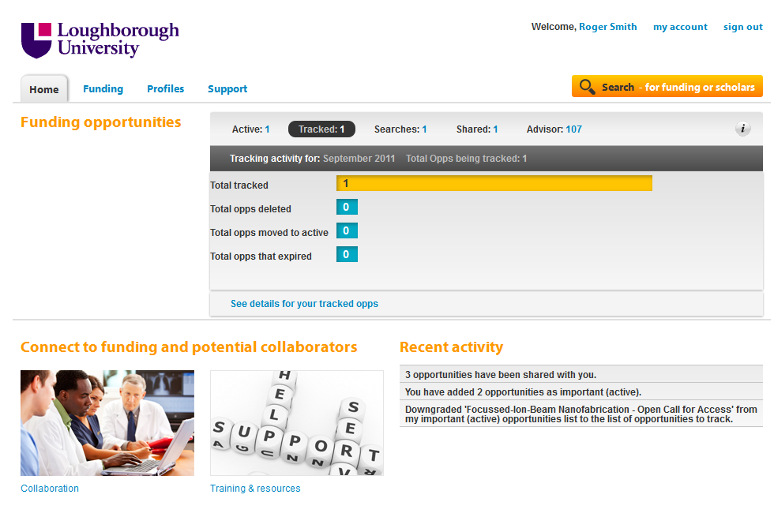
跟蹤贊助機會
3
從您的主頁上可以看到您跟蹤的贊助機會

Slide 31
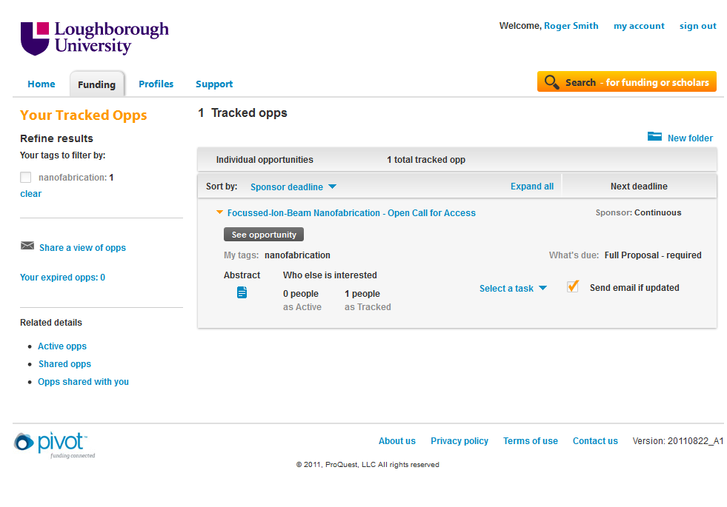
跟蹤贊助機會
4
最新更新的贊助機會會清楚的標出

Slide 32
跟蹤贊助機會
5
勾選 Send email if updated setting後若該贊助機會有更新系統會自動發送郵件
如果您選擇Send email if updated ，我們會在這個贊助資訊有任何更新時給您傳送電子郵件

Slide 33
建立
贊助機會的自動推送

Slide 34
建立贊助機會的自動推送
1
從搜索結果點擊 Save your query

Slide 35
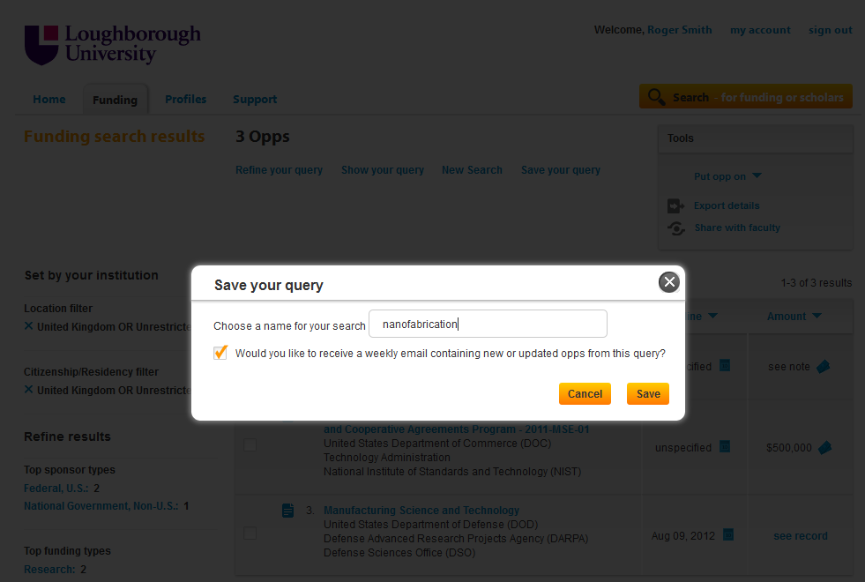
建立贊助機會的自動推送
2
為你想每週收到的推送取個名字，然後點擊save

Slide 36
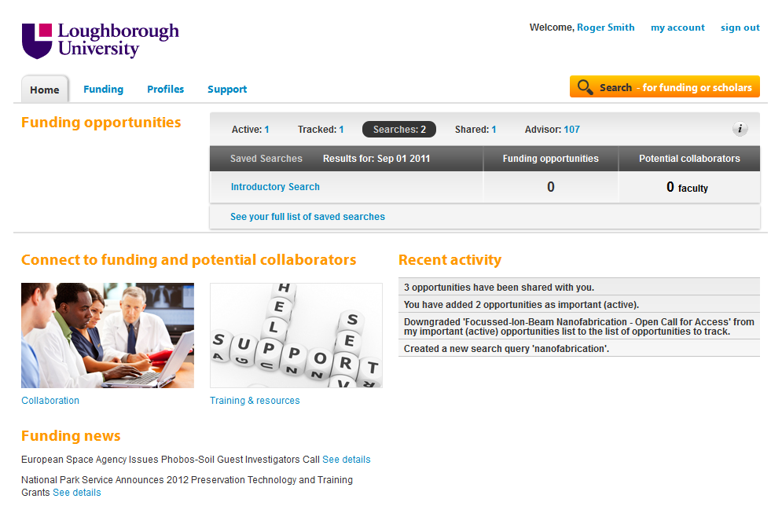
建立贊助機會的自動推送
3
在您的首頁的Searches 標籤會顯示有效的推送數量

Slide 37
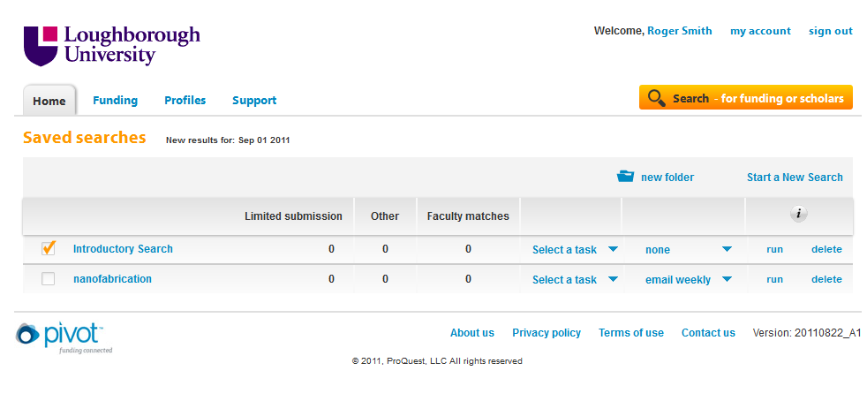
建立贊助機會的自動推送
3
這裡您可以定制是否在主頁上顯示您保存的搜索結果，
或是每週收到自動推送的電子郵件
您可以保存無數多個搜索策略和自動推送設定，但是您只能標記最多三個被保存的搜索策略在主頁上顯示

Slide 38
搜尋
合作對象

Slide 39
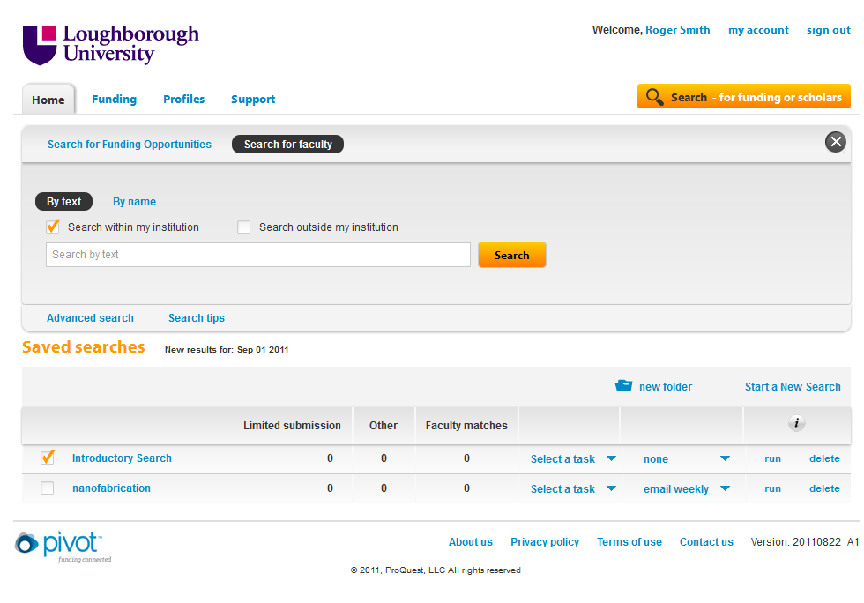
搜尋合作對象
1
從Search for funding orscholars選擇 Search for faculty 然後 advanced search

Slide 40
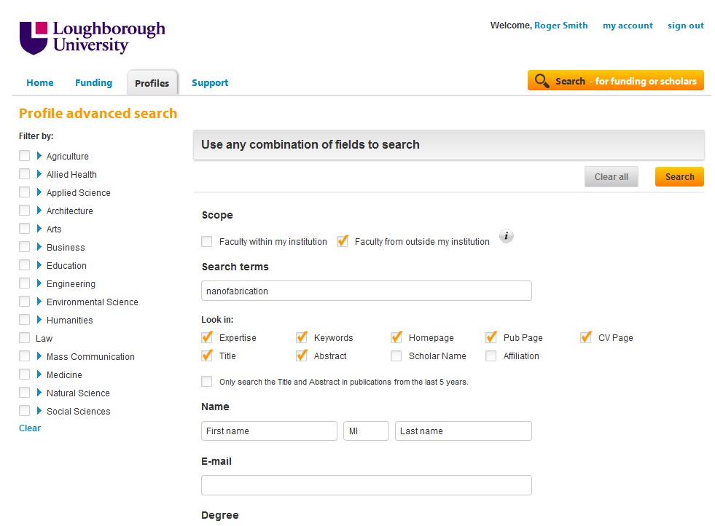
搜尋合作對象
2
選擇Faculty from outside my institution 後輸入搜索內容

Slide 41
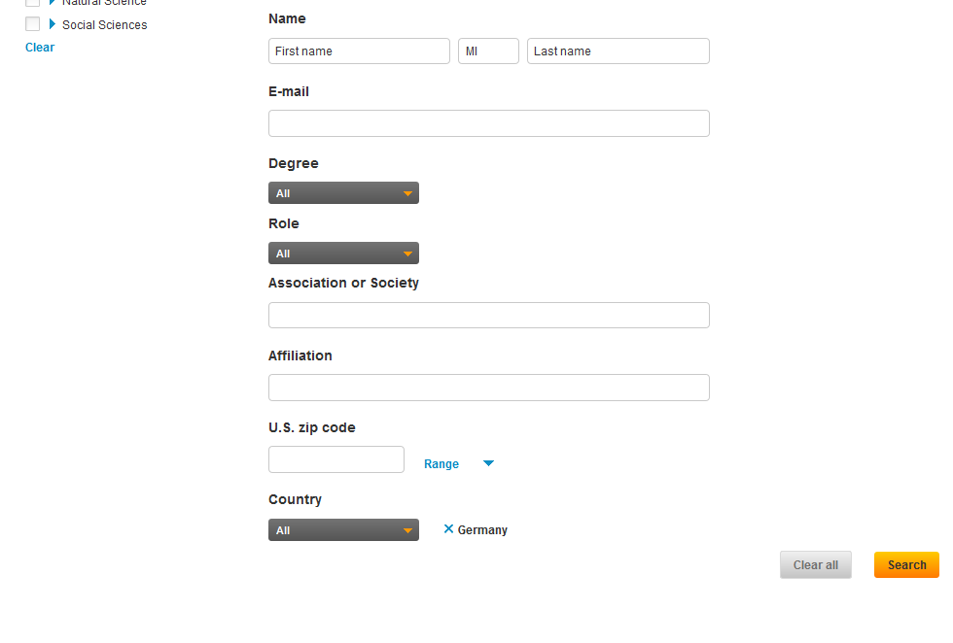
搜尋合作對象
3
確認所有的搜索條件後點擊 Search

Slide 42
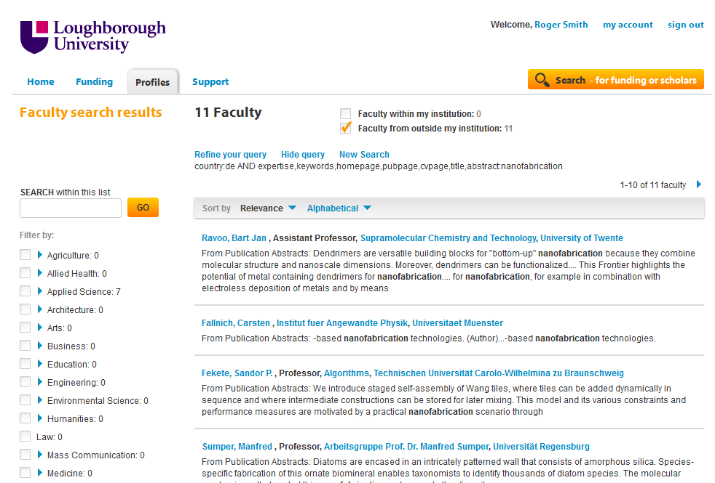
搜尋合作對象
4
您可以在結果中再搜索，或是使用“community” 濾器

Slide 43
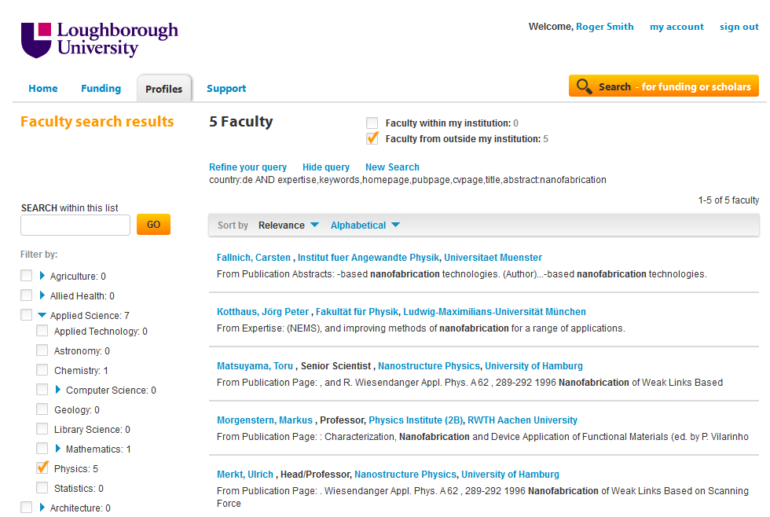
搜尋合作對象
5
點擊學者的姓名可以看到他的個人簡介檔案

Slide 44
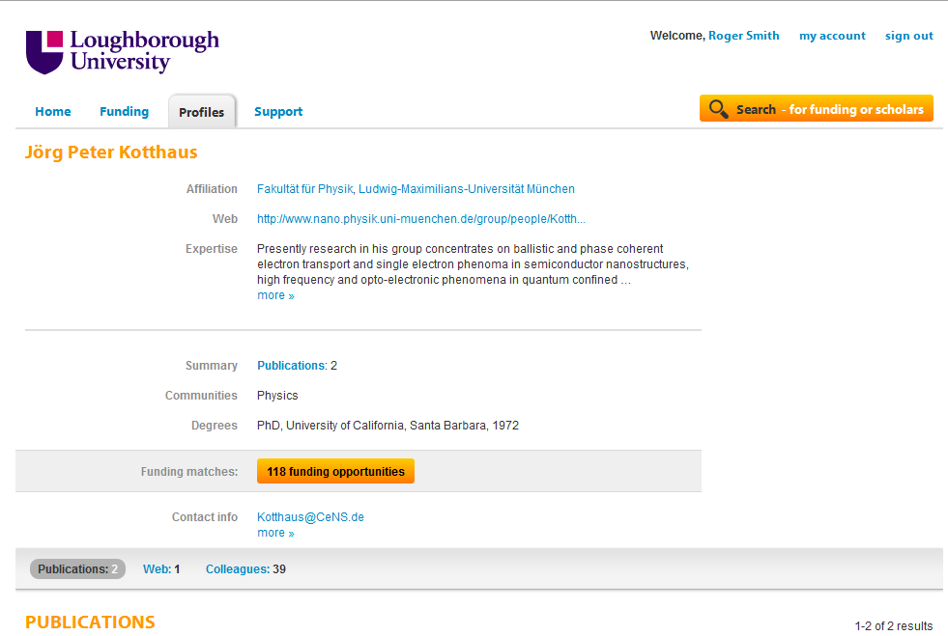
搜尋合作對象
6
學者個人檔案內容和您的個人檔案內容很類似

Slide 45
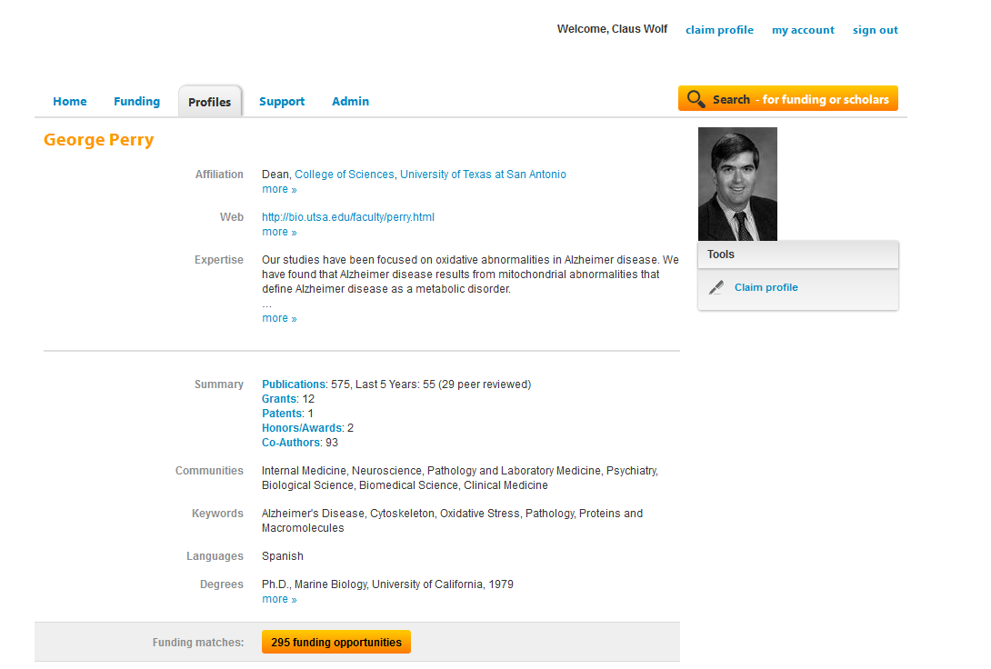
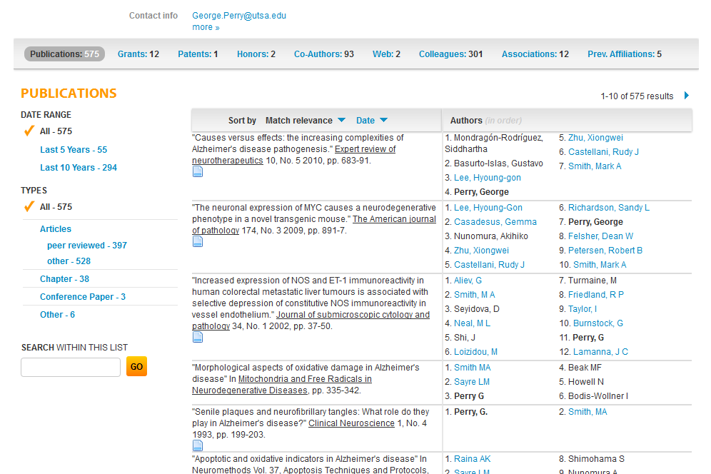
Sample Profiles

Slide 46
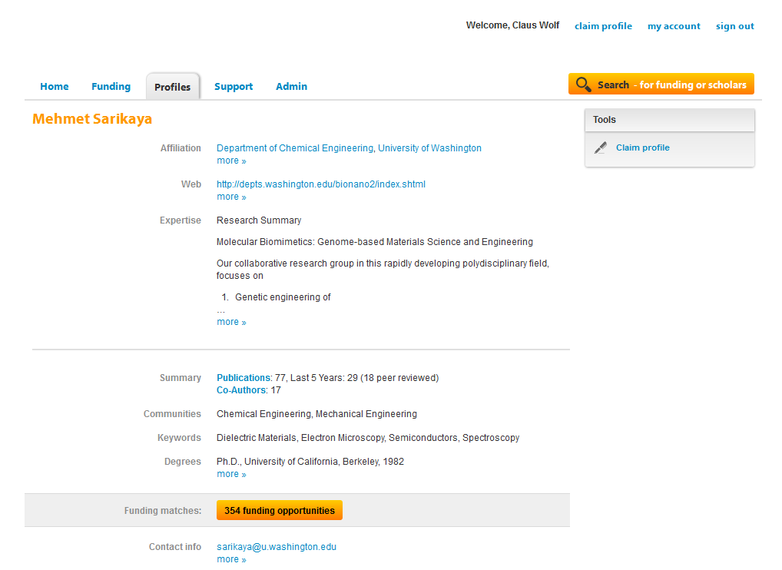
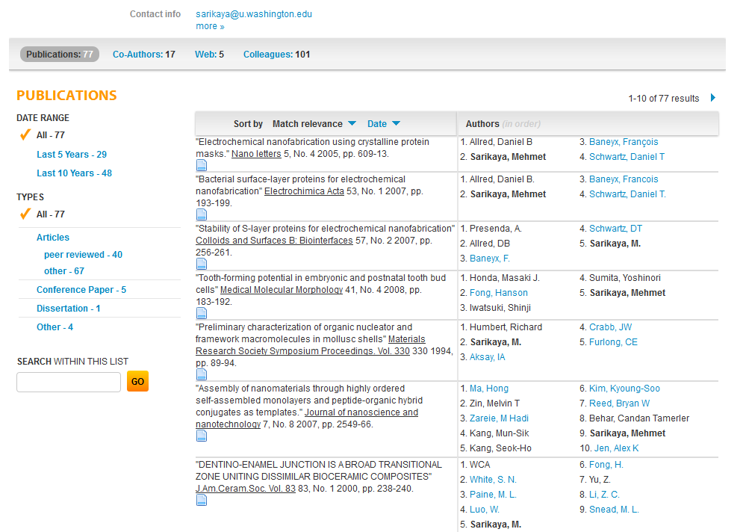
Sample Profiles

